Slide 1
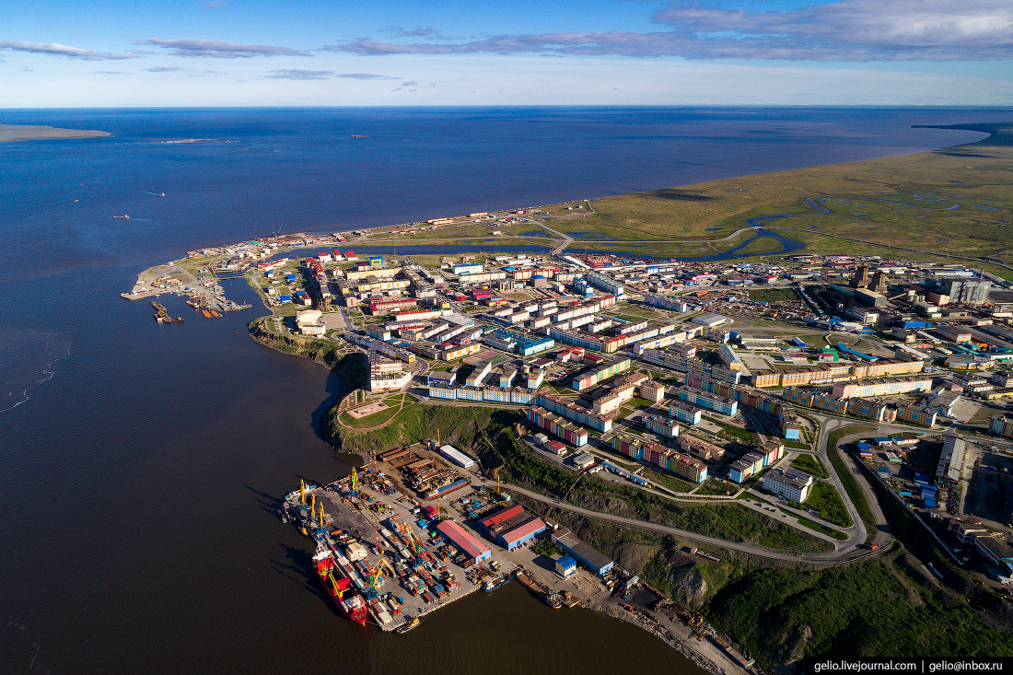
«Что такое Россия: город Анадырь»
Выполнил Кочнев Максим
Гр. 4627

Slide 2
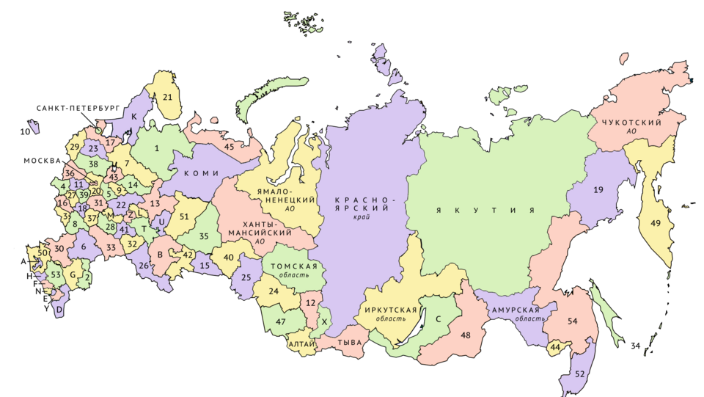
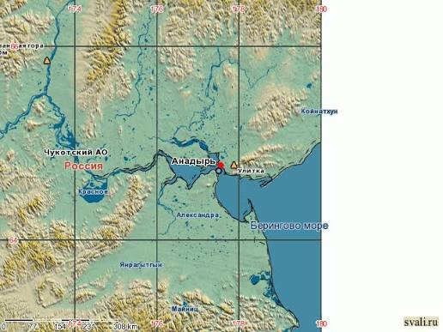
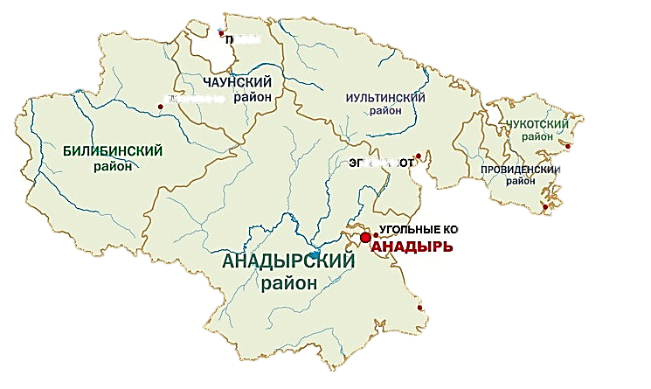
Где находится Анадырь
Чукотка – самый дальневосточный регион России
Город Анадырь располагается у берега р. Казачки, которая втекает в Берингово море

Slide 3
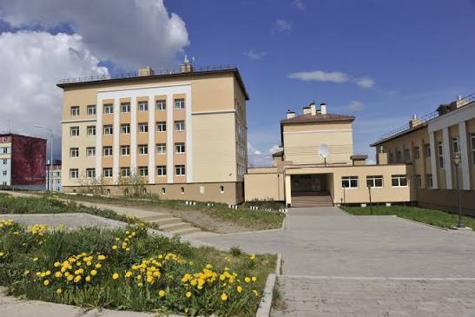
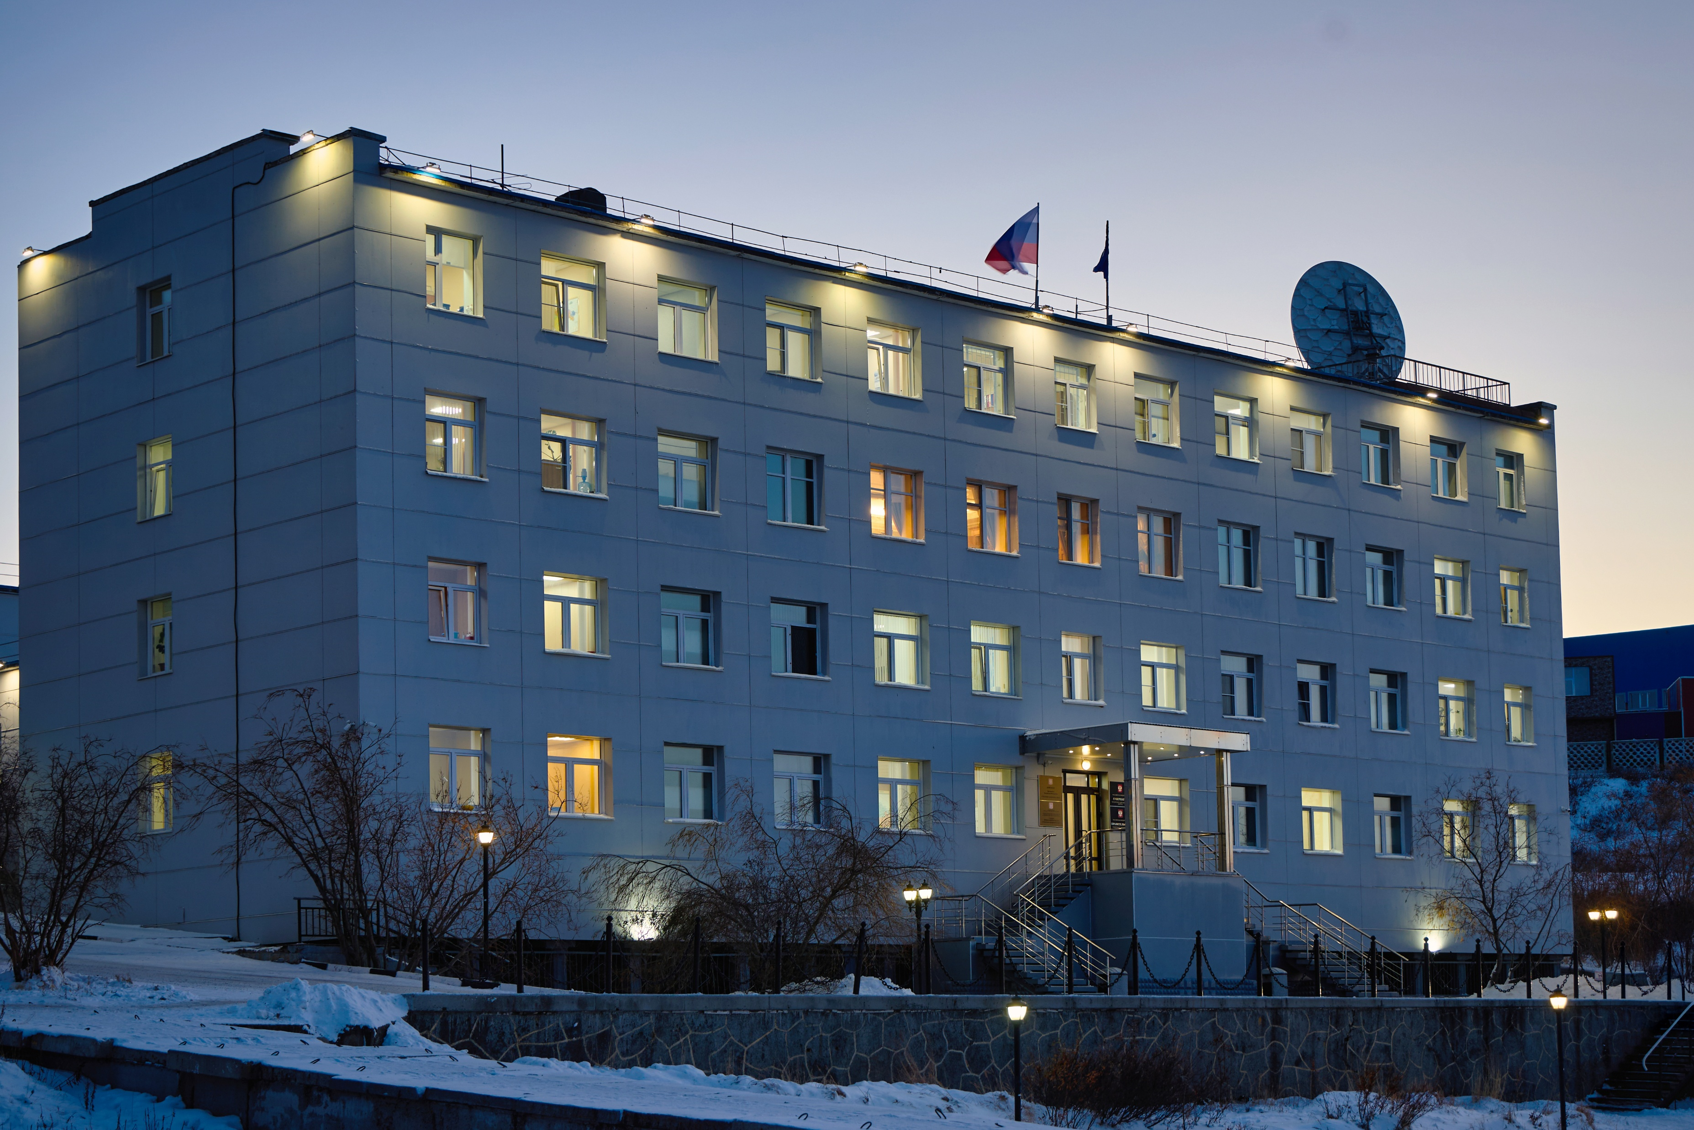
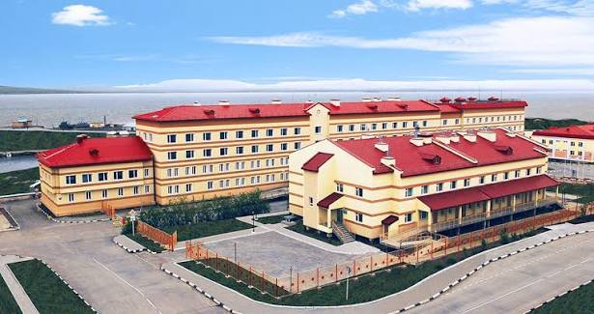
Что есть в городе
Скромное здание аппарата Губернатора и Правительства Чукотского автономного
Чукотский профильный лицей с напрямую прикрепленным корпусом общежития
Чукотская окружная больница Анадырь. Обслуживает все население Чукотского автономного округа (около 48–50 тысяч человек), поскольку является главным многопрофильным и продвинутым медицинским центром региона

Slide 4
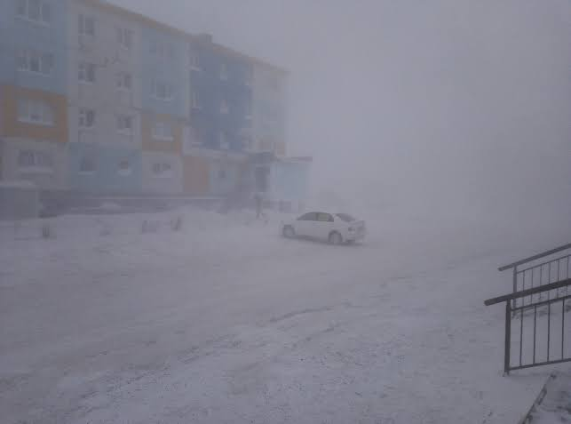
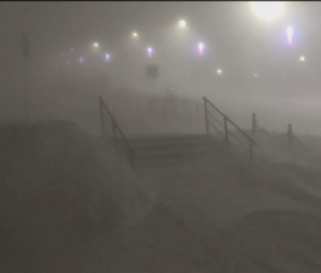
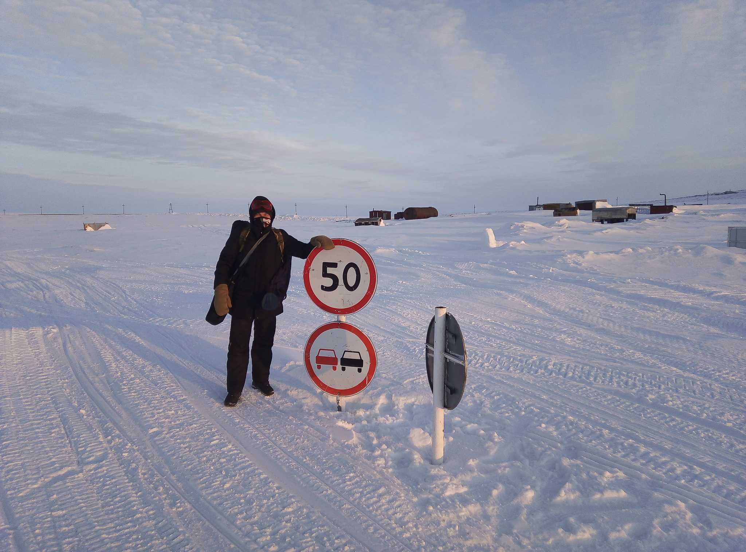
Климат и сильные ветры
Температура: Зима продолжительная (январь ~ −22 °C), лето прохладное (июль ~ +11 °C).
Экстремальный ветер: Порывы при циклонах достигают 35–40 м/с
Опасные метели: Шторм блокирует видимость, парализует транспорт и отменяет уроки в школах.
Ветер 35–40 м/с

Slide 5
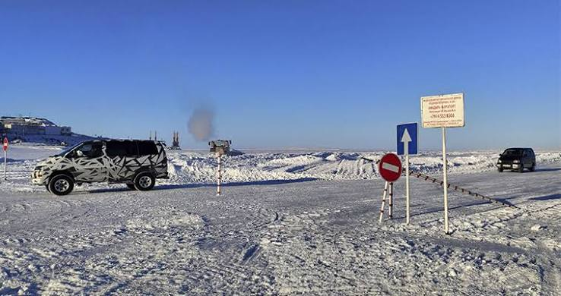
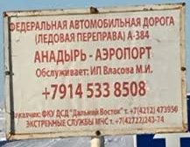
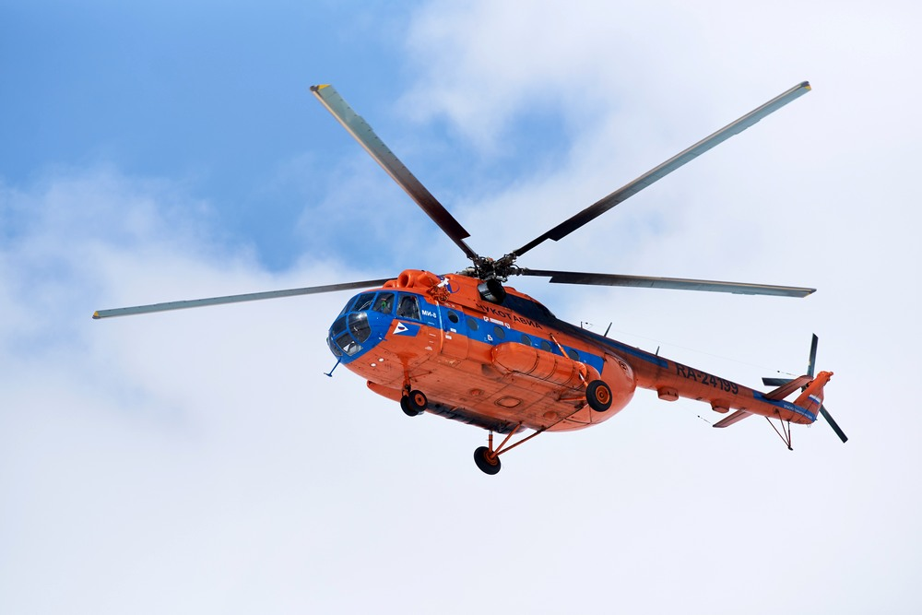
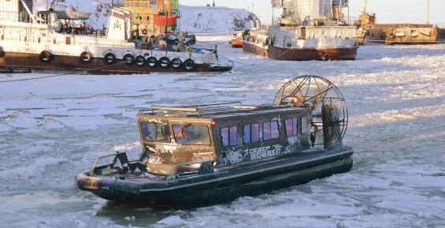
Переправа через лиман
Аэропорт отделен от города широким лиманом, который необходимо пересечь. Летом переправа осуществляется на небольших кораблях или вертолётах. Зимой на прочном замерзшем льду открывают официальную ледовую трассу для проходимых машин. В опасное межсезонье, когда лёд только встаёт или начинает таять, единственным транспортом остаются специфические суда на воздушной подушке (аэроглейсеры).
«Федеральная ледовая переправа Анадырь – Аэропорт»
Пассажирский и грузовой вертолёт «ЧукотАВИА»
Аэроглиссеры для перевозок пассажиров через лиман.

Slide 6
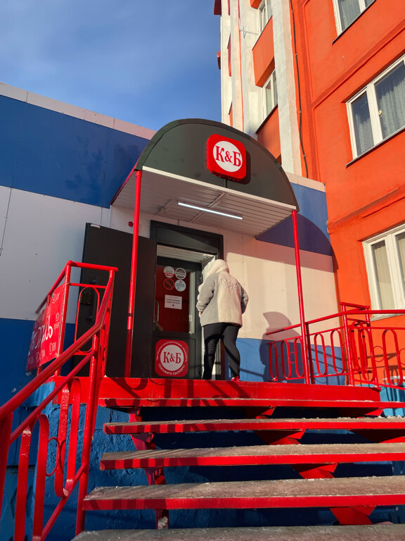
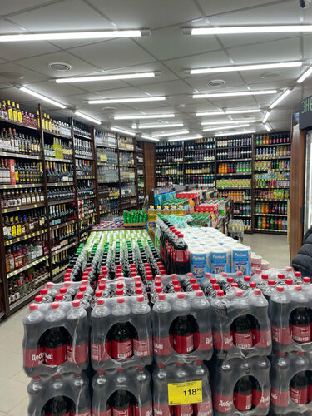
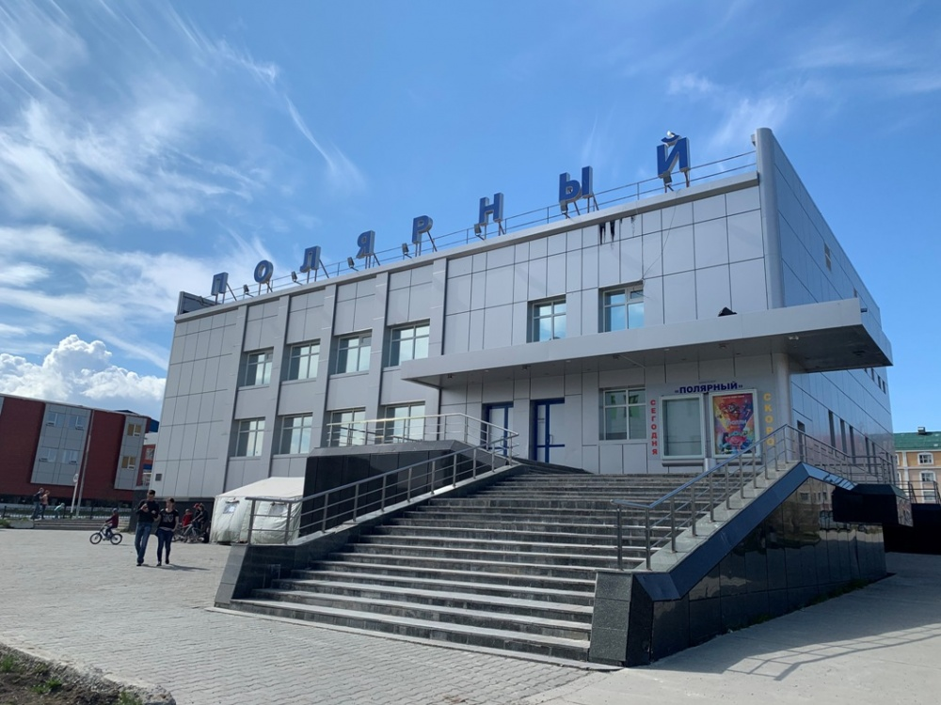
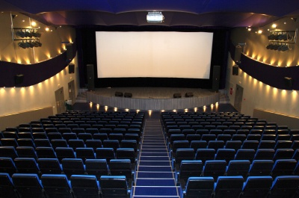
Как живут люди
Обычный тихий город:
работают спортивные клубы, кафе и рестораны.
Торговые сети:
привычных «Пятёрочки» и «Магнита» в городе нет, а «Красное и Белое» закрылось через год работы.
Культурный отдых:
для жителей уже как 48 лет открыт кинотеатр «Полярный»
Полностью заполненные товарами полки магазина «Красное и Белое» в Анадыре.
(за год до закрытия)
Внешний вид здания кинотеатра «Полярный».

Slide 7
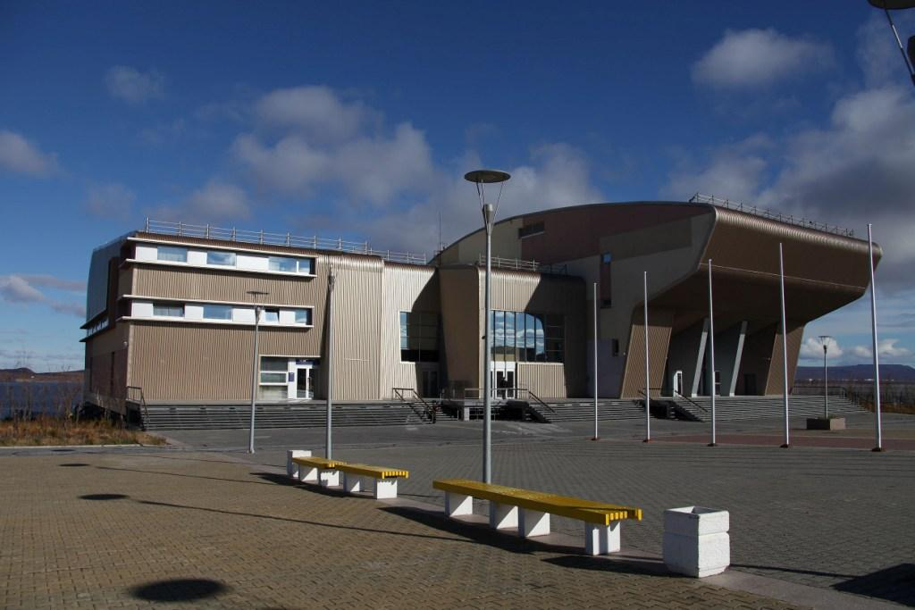
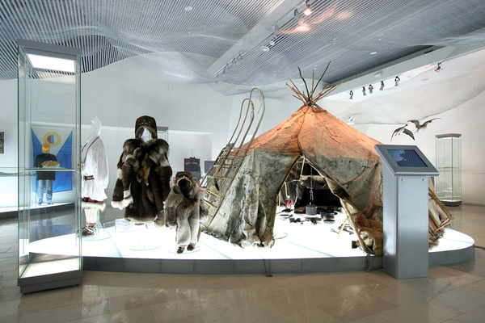
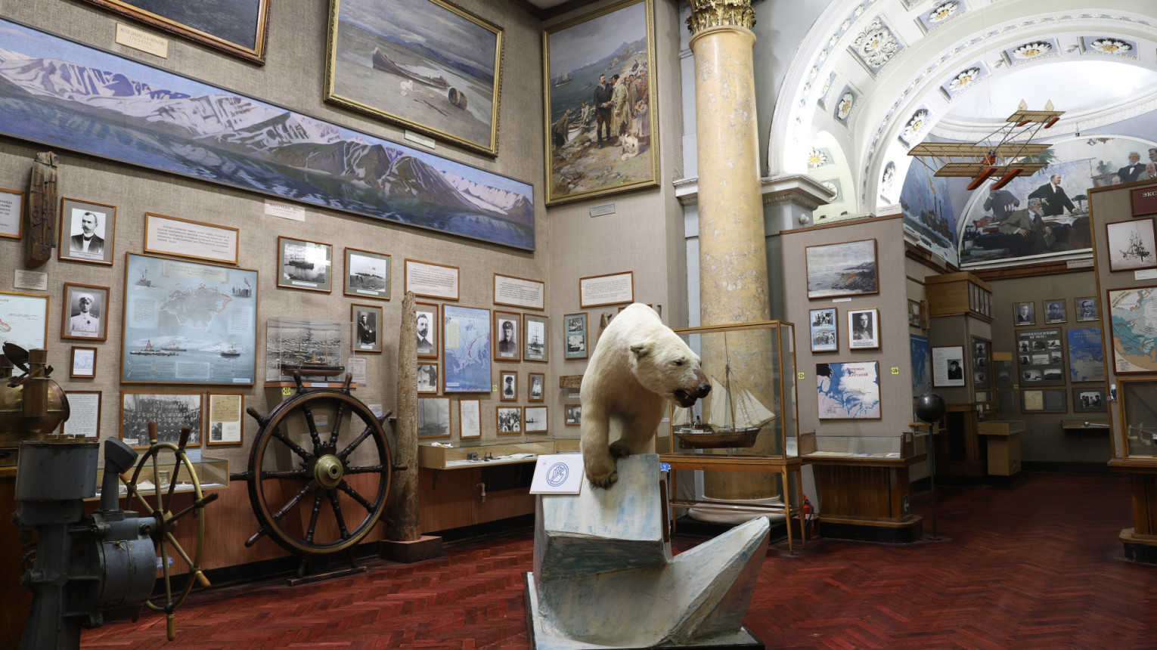
Немного о культуре Чукотки
  Музейный центр:
главный музей города и всего округа, где собраны уникальные предметы быта и традиционная одежда коренных народов.
  Орудия промысла:
в залах представлены редкие исторические экспонаты для охоты, рыболовства и оленеводства.
Здание музейного центра «Наследие Чукотки» в Анадыре.
Традиционная меховая одежда и жилища (яранги) коренных жителей округа.
Экспонаты музея, связанные с морским охотничьим промыслом.

Slide 8
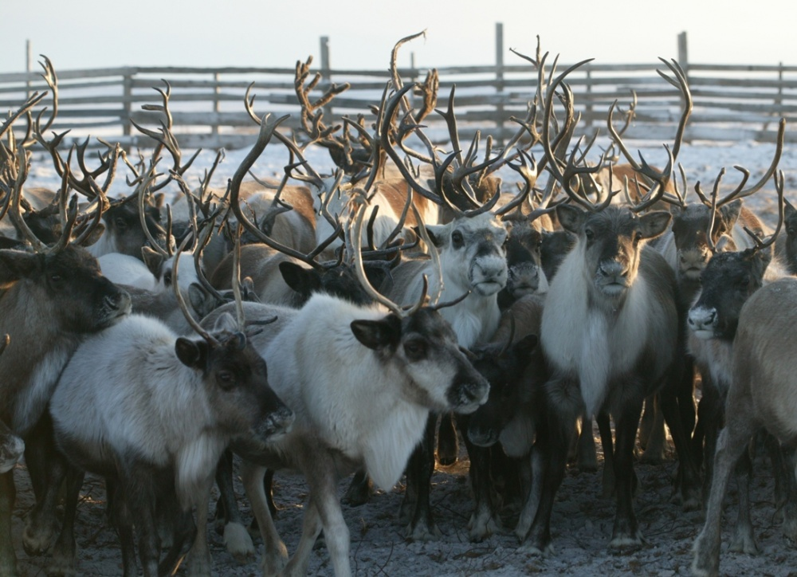
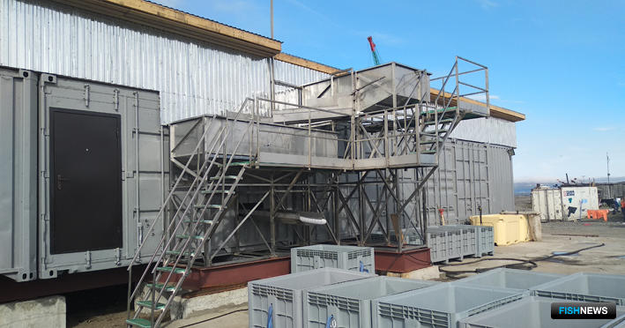
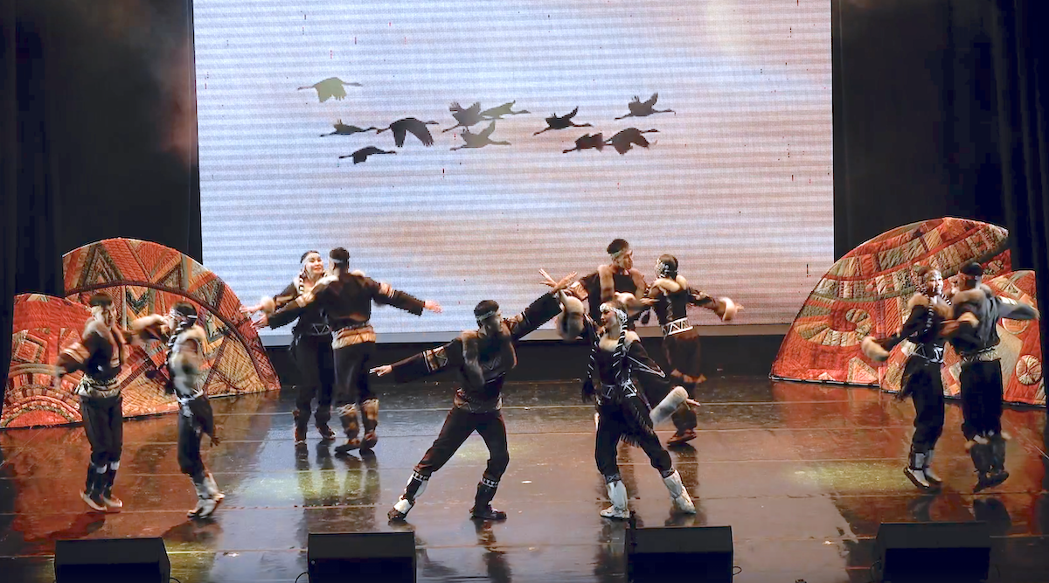
Социокультурный код
Коренные народы:
чукчи, чуванцы, эскимосы, эвены, юкагиры.
Оленеводство.
Анадырь управляет оленеводческими бригадами по всей Чукотке.
Морская охота и промысел. На берегу Берингова моря работают рыбоперерабатывающие заводы, морепродукты отправляют в другие регионы России.
Танцы и песни.
Чукотско-эскимосский ансамбль «Эргырон» с 1968 года дает концерты в Анадыре и по всей Чукотке, а также выступал в Москве.
Оленеводческая бригада на пару тысяч особей
рыбоперерабатывающий завод компании «Аквамарин» в Анадыре
Выступление ансамбля «Эргырон» в Москве 2024 год
модульный береговой рыбоперерабатывающий завод компании «Аквамарин» в Анадыре

Slide 9
Плюсы и минусы Анадыря
Плюсы:
Уникальная северная природа буквально рядом с городом.
Идеальная экология и очень чистый воздух.
Хорошо развита инфраструктура для административного центра всего округа.
Сохранение богатой культуры и истории Чукотки.
Минусы и проблемы:
Высокая стоимость проживания в городе.
Суровый климат, сильные ветры и продолжительная зима.
Малое количество общественного транспорта.
Отсутвие практически всех крупных привычных брендов и сетевых магазинов.

Slide 10
Спасибо за внимание!

